Slide 1
Om presentasjonen
Presentasjonen er bygget opp på følgende måte:
Lysbilde 2-4: Om Kultur for læring. Vi mener det er vesentlig å ta med dette for å si noe om konteksten.
Lysbilde 5-16: Om FoU-prosjektet. Det er en spesifikk beskrivelse av hvorfor og hvordan.
Lysbilde 17-23: Viser områdene foreldrene må besvare spørsmål på, samt statistikk som sier noe om hvordan Hedmark er på riktig vei (lysbilde 23). Dere må selv vurdere om dere vil bruke tid på det, eller om dere vil hente det frem ved eventuelle spørsmål.
Vi har lagt til utfyllende tekst i notat-feltet på mange av lysbildene, som dere også kan velge å bruke.

Slide 2
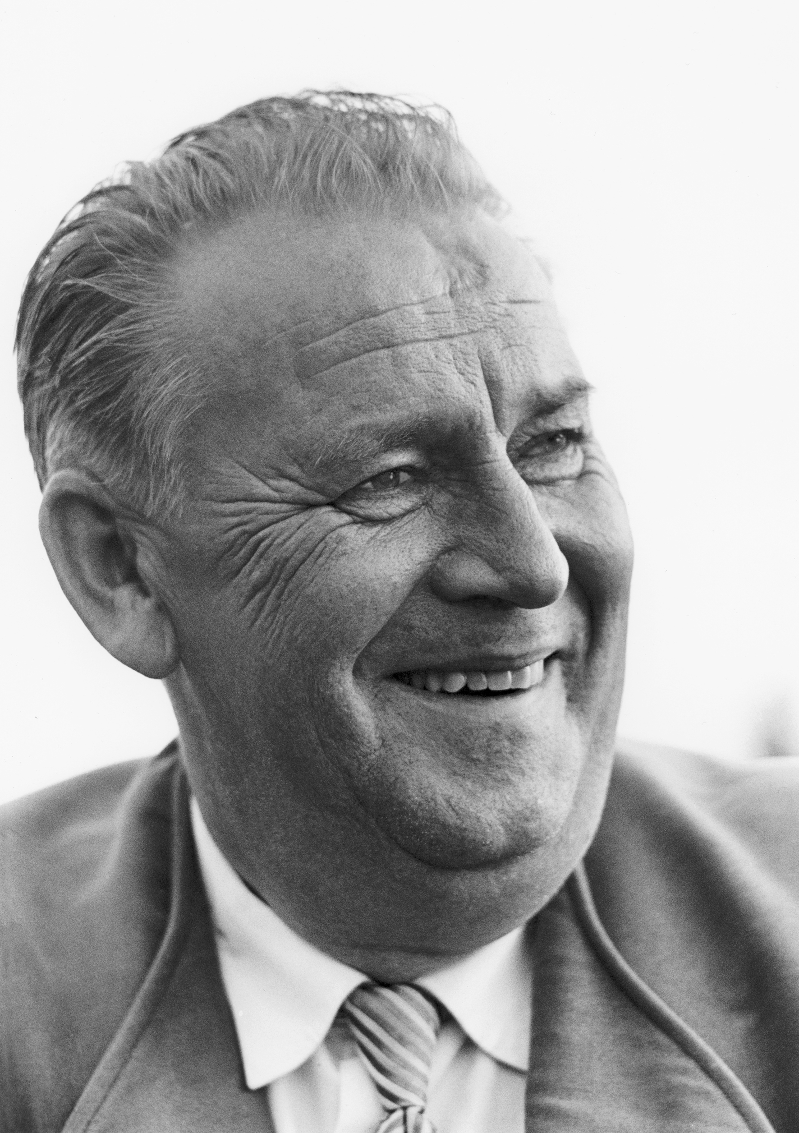
Kultur for læring
«En ska itte setta seg og vente på å få det bra, en ska hjelpe tel det en kæin for å få vara med på livet!»
Alf Prøysen, «Visa om livet»
fra «Jinter je har møtt»
Foto Johan Brun - Hedmarksmuseets fotoarkiv
Notes:
En ska itte setta seg og vente på å få det bra, en ska hjelpe tel det en kæin for å få vara med på livet, skrev Alf Prøysen.
Prøysens sitat - Kultur for læring – det er hva det handler om. Vi skal gi dere en forståelse av hva vi mener med Kultur for læring, det vil si hva vi legger i det og hvordan vi jobber med det i Hedmark.
Vi mener nemlig at om barn og unge vokser opp i en kultur for læring, vil de som voksne bidra det de kæin for å få vara med på livet.

Slide 3

Kultur for læring
…opne dører mot verda og framtida
Familie
…utvikle kunnskap, dugleik og holdningar
Samfunnsnivå
Regionnivå
Nærmiljø
…respekt for menneskeverdet
…fremje læring og danning
Notes:
Ordene i firkantene er fra formålsparagrafene til barnehagen og skolen.
I formålsparagrafen står det at skolen skal opne dører mot verda og framtida. Det betyr at det i alle lokalmiljøer må utvikles verdier og interesser som støtter opp om skole og utdanning. Skolegang må for eksempel betraktes som viktigere enn fritidstilbud. Får å få til det, må følgelig skole og fritidstilbud snakke sammen.
Videre står det at elevene skal utvikle kunnskap, dugleik og holdningar. Det betyr at vi trenger foreldre som engasjert og aktivt bidrar i egne barns skolegang. Rett og plikt til skolegang har konsekvenser for foreldre.
Formålsparagrafen opererer også med respekt for menneskeverdet og skolen skal fremje læring og danning. Sagt med andre ord er det behov for barne- og ungdomsmiljøer der det er attraktivt å være flink på skolen, og der skolearbeid blir verdsatt – og hvor det samtidig er en garanti for at et hvert barn får et best mulig læringsløp hvor en best mulig får realisert sine forutsetninger.
For å lykkes må barnehagen/skolen jobbe sammen med dere foreldre. Vi må sammen gi barnet en god kultur for læring.
Det betyr også at idretten, i likhet med speideren, korpset eller hva det måtte være, må settes inn i en større kontekst.

Slide 4
Hva er kultur for læring?
Kultur for læring
Mål: Alle barn og unge i Hedmark vokser opp i en kultur for læring
Arbeidsform: Alle aktuelle parter i Hedmark samarbeider på en slik måte at ny utvikling av den enkelte skjer kontinuerlig.
FoU-prosjekt:
- samarbeid med Høyskolen i Hedmark v/SePu
- alle kommuner i Hedmark deltar
- oppstart denne høsten
Notes:
Kultur for læring består av tre støttepilarer. Det er et mål, det er en arbeidsform og det er et FoU-prosjekt, som dere vil bli kjent med den neste halvtimen.
Målsettingen: Det er ikke gitt at alle vokser opp i den beste kulturen for læring i dag, derfor er det et omfangsrikt mål at alle skal kunne vokse opp i den beste kulturen for læring.
Arbeidsformen – et viktig arbeid som vi har utarbeidet sammen med aktørene/kommunene
Vi har et stort arbeid gående i Hedmark, kalt «Kultur for læring». Fylkesmannen tar i dette arbeidet på seg rollen med å være både pådriver og aktør for å møte de utfordringene vi har i Skole-Hedmark – og der vi også skal være en statlig aktør for å samhandle bedre på kryss mellom blant annet oppvekstfeltet og helse- og sosialfeltet.
Det viktigste med arbeidsformen er at aktørene skal jobbe sammen og ikke ved siden av hverandre, slik at 1 + 1 > 2.
Måten det jobbes på er at ett og ett tema løftes frem, før det utvikles sammen av alle med «aksjer» mot oppvekstfeltet. Eks: foreldresamarbeid, arbeid mot mobbing,
Oppvekstforum er det organisatoriske navet. Der sitter representanter fra kommuner, organisasjoner og andre med særskilte aksjer innen oppvekstfeltet i Hedmark (jamfør lysbilde 5). Representantene der arbeider deretter med disse temaene i de organisasjonene de representerer. Oppvekstforum skal diskutere strategier og iverksette tiltak som kan bedre kulturen for læring i Hedmark.
Forumet skal drøfte utfordringer og foreslå tiltak som kan bidra til:
- økt kvalitet
- kompetanseheving (ansatte, foreldre, barnehageeiere, skoleeiere og aktuelle parter)
- samordning og koordinering av tiltak, innsatser, prosjekter
Arbeidsform: vi jobber sammen slik at alle blir «mange nok» til å lykkes.
Så over til selve FoU-prosjektet (forsknings- og utviklingsprosjektet) Kultur for læring.

Slide 5
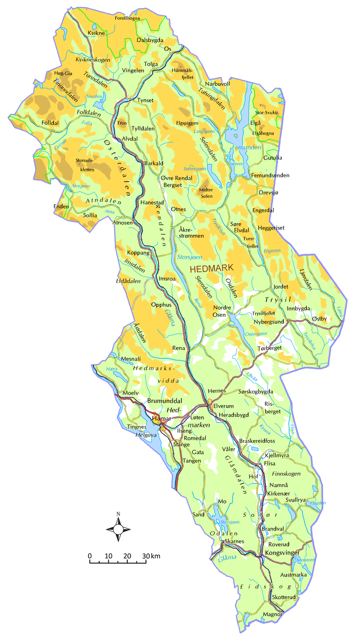
Kultur for læring i Hedmark
Kultur for læring – en felles satsing for god læring i Hedmark
Alle kommunene
Fylkesmannen
Fagforeningene
NHO & KS
Foreldreutvalget
Høgskolen i Hedmark
Notes:
Disse er med på Kultur for læring.

Slide 6
Kultur for læring – overordnede målsettinger:
De faglige resultater i grunnskolen i Hedmark skal heves og elevene skal forberedes på framtidens samfunns- og arbeidsliv.
Lærernes, skolelederes og skoleeieres kompetanse skal økes gjennom kollektiv kompetanseutvikling
Ulike kartleggingsresultater og andre data skal brukes aktivt for å forbedre den pedagogiske praksis.
Styrende skolemyndigheter, skoleeiere (kommunene), høyere utdanning og interesseorganisasjoner har et nærmere og mer forpliktende samarbeid.

Slide 7
Begrunnelse og deltagelse
Begrunnelsen for prosjektet er knyttet til at:
  Elevenes resultater på nasjonale prøver i Hedmark er lave.
  Gjennomsnittlig grunnskolepoeng for elever i Hedmark er lavt.
  Variasjonen mellom kommuner, mellom skoler og i skoler er stor.
  Utdanningsnivået i befolkningen i Hedmark er lavt.
Alle kommuner i Hedmark vil delta i dette forbedringsarbeidet med alle sine skoler.
Dette er et kollektivt arbeid der elever, foresatte, lærere, skoleledere og skoleeiere sammen skal videreutvikle kvaliteten på alle grunnskoler i Hedmark.

Slide 8
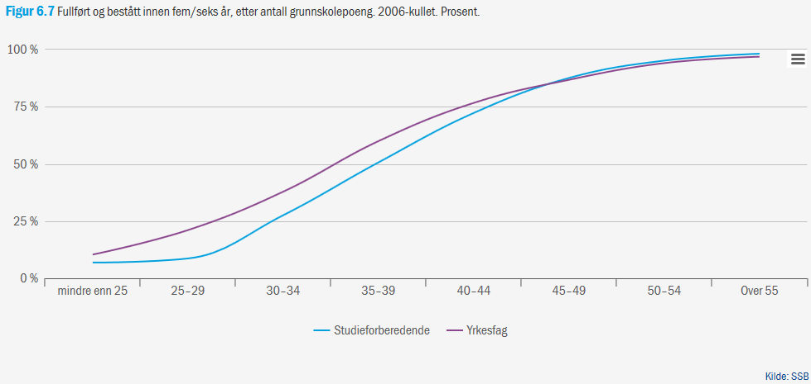
Grunnskolepoeng har stor betydning for gjennomføring i videregående opplæring
Notes:
Viser sammenhengen mellom grunnskolepoeng og gjennomføring i videregående opplæring.

Slide 9
Positiv utvikling i Hedmark
Hedmark er blant de fremste fylkene i landet i forbedring av grunnskolepoeng de siste årene.
Hedmark har de siste årene hatt en oppsiktsvekkende forbedring i gjennomføring i videregående opplæring.
Det er etablert et tettere samarbeid mellom lærere, skoleledere og mellom kommuner.
Denne positive utviklingen på resultater og samarbeid skal forsterkes videre.

Slide 10
Kartleggingsundersøkelse
Det skal gjennomføres tre kartleggingsundersøkelser i løpet av prosjektperioden: 2016, 2018, 2020.
  Gjennomføres høst 2016 i perioden 17/10 - 30/11
Den enkelte skole får tilbakemelding på en rekke sentrale områder tilknyttet:
  læringsmiljøet i sin helhet
  elevenes sosiale og faglige utvikling
  de ansatte opplevelse av egen arbeidsplass
  foreldrenes opplevelse av skolen

Slide 11
Kartleggingsundersøkelse
Resultatene kan brukes til å analysere områder skolen skårer bra på og hvilke områder skolen må jobbe for å videreutvikle.
De to neste undersøkelsene gir skolene mulighet til å kunne se om det har skjedd en forbedring innenfor de ulike områdene i løpet av prosjektperioden, samt å definere nye områder å jobbe med.

Slide 12
Kartleggingsundersøkelsen består av 6 spørreskjemaer og gjennomføres elektronisk:
Spørreskjema til elevene 1.-4. trinn (animasjon)
Spørreskjema til elevene 5.-10.trinn (skriftlig)
Spørreskjema til kontaktlærerne (der de besvarer spørsmål om elevene)
Spørreskjema til lærerne og andre ansatte (der de besvarer spørsmål om egen praksis og kulturen på skolen)
Spørreskjema til skolelederne
Spørreskjema til foreldre

Slide 13
Samtykkeerklæring – alle elever
I forbindelse med gjennomføringen av kartleggingsundersøkelsen, må alle foresatte få informasjon om selve kartleggingsundersøkelsen og motta en samtykkeerklæring. Ingen elever får delta i undersøkelsen uten å ha mottatt samtykke fra sine foresatte.
Ordlyden i samtykkeskjema er bestemt av nasjonale myndigheter og kan ikke endres.
Kontaktlærer fyller ut en liste over de elevene som har fått samtykke fra foreldrene. Kontaktlæreren leverer videre denne listen til skolens koordinator.
Listen og alle samtykkeerklæringene må arkiveres på skolen, da samtykkeerklæringen også gjelder for de to neste gjennomføringene (høsten 2018 og 2020).

Slide 14
Samtykkeerklæringen
Klipp ut og returner til kontaktlærer
--------------------------------------------------------------------------
Jeg/vi samtykker i at vårt barn………………………………………………….…deltar i denne spørreundersøkelsen og at kontaktlærer svarer på spørsmål om barnet på et eget skjema.
Underskrift:_________________________________________

Slide 15
Resultatportal
I resultatportalen (som åpner rett over jul) kan skolen ta ut resultater fra kartleggingsundersøkelsen til elever, kontaktlærer, ansatte, skoleleder og foreldre.
Her kan man sammenligne egen skole med det gjennomsnittet av alle skoler som er med i denne undersøkelsen på skole, klassetrinn og klassenivå.
Undersøkelsen er anonym, og det vil ikke være mulig å hente ut resultater for grupper på mindre enn 7 informanter.
Dere vil kunne se resultater på ulike måter.
  Ved å se på gjennomsnittet, antall, prosent
  Ved å se resultatet i en 500 poengskala
  Ved å se på enkeltspørsmål eller fokusområder

Slide 16
Les mer om Kultur for læring i Hedmark på https://www.fylkesmannen.no/kfl/
Notes:
For å få til dette kollektive løftet i Hedmark, er vi helt avhengig av ditt bidrag!

Slide 17
Spørreskjema til elevene 1.-4 trinn
Område | Antall spørsmål
Trivsel | 6
Atferd | 2
Relasjon til lærer | 7
Klassen og relasjon til medelever | 8

Slide 18
Spørreskjema til elevene 5.-10.trinn
Område | Antall spørsmål
Trivsel | 10
Atferd | 24
Relasjon til lærer | 9
Klassen og relasjon til medelever | 13
Undervisning | 21
Forventning om mestring | 4

Slide 19
Kontaktlærers vurdering av elevene
Område | Faktorer | Antall spørsmål
Sosial kompetanse | 3 | 30
Motivasjon og arbeidsinnsats | 1 | 4
Skolefaglige prestasjoner | 1 | 6
Fravær | 1 | 2

Slide 20
Lærere og andre ansatte
Område | Antall spørsmål
Miljø i skolen | 16
Undervisningen | 13
Motivasjon og arbeidsinnsats | 3
Atferdsproblematikk | 4
Støtte og kontakt med elevene | 11
Læringskultur og relasjon mellom elevene | 11

Slide 21
Foreldre
Område | Antall spørsmål
Støtte i skolearbeidet | 10
Informasjon fra og samarbeid med skolen | 24
Kontakt mellom foreldrene i klassen | 7

Slide 22
Skoledere
Område | Antall spørsmål
Pedagogisk ledelse | 9
Skolekultur | 19

Slide 23
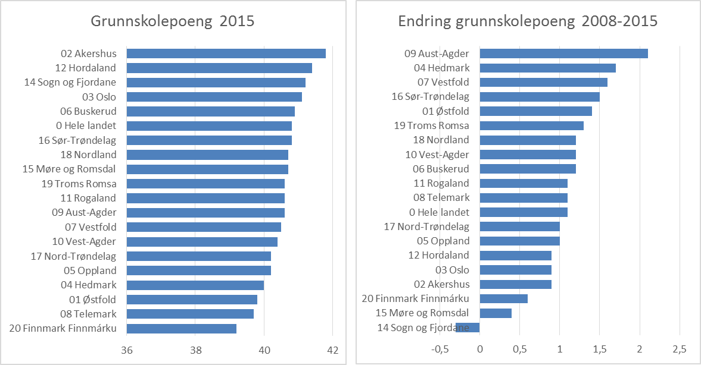
Notes:
Bildet viser at de aller fleste fylker har hatt framgang i grunnskolepoeng i denne perioden. Det har blant annet sammenheng med reformen Kunnskapsløftet i 2006 og innføring av valgfag i ungdomsskolen. Disse to faktorene er like for alle fylkene, og Hedmark har sammenlignet med resten av landet en god utvikling i grunnskolepoeng.

